Slide 1
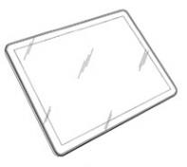
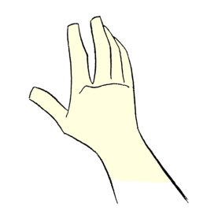
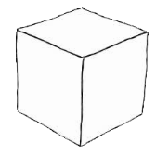
Two-Finger Gestures for 6DOF Manipulation of 3D Objects
Jingbo Liu
Oscar Kin-Chung Au
Hongbo Fu
Chiew-Lan Tai
Notes:
Hello everyone. In this talk, we’ll present a multi-touch technique that uses only two-finger gestures for full 6 degrees of freedom manipulation of 3D objects.

Slide 2
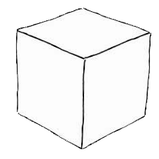
6自由度的操作
分别关于x、y、z轴的3个独立平移操作
分别关于x、y、z轴的3个独立旋转操作
Notes:
一个在三维物体的全面三维操作就是指它可以在六个自由度上操作

Slide 3
多点触控的三维物体六个自由度操作
多点触摸输入设备可以为6自由度操作3D对象提供额外的输入带宽。触摸面板可以同时跟踪多个接触点。
每个触控点提供x坐标和Y坐标形成的二维矢量。每个这样的点可以提供二个自由度。
基本上，使用触摸面板操作3D对象是一个映射问题。输入是由二维的点的表示的手势，输出的是三维变换。然而，二维到三维是没有直接的映射的，不会像扫描设备一样，三维动作可以直接扫描成为三维。
由每个接触点提供2个自由度，现有的方法需要至少3个接触点来实现六自由度操纵。
Rotation
+
Translation
6DOF
(X, Y)
(X, Y)
(X, Y)
Notes:
比起鼠标，多点触控显示器通过多个接触点提供额外的输入带宽，使直接操作允许用户直接触摸数据

Slide 4
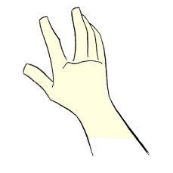
直接操作
触点一直在物体上
Notes:
三维对象操作方法大致可以分为两类：直接操作和间接操作。
现实世界中一般人们拿捏物体比较一致。手到哪物体跟着到哪

Slide 5
不直接操作
触点不需要在物体上，可是在屏幕上的任何位置
Notes:
对于间接操纵技术，手指不必是在对象上，即，它们可以在任何地方放置在屏幕上。
间接操作有它的优势，屏幕为小型触摸面板 或操控微小物体。

Slide 6
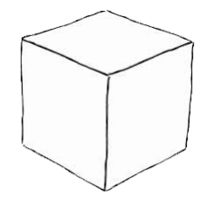
设计原则
Two-finger operations
有些设备只支持最多支持两触点
当屏幕很小时减少拥挤
容易使用
没有一指的操作
Unimanual interaction单手操作
更适合移动设备或者小型设备
不依赖于手指的直接操作物体
适合小型屏幕或者小型物体
无缝操作
在转换操作时可以做到无缝操作
Notes:
拇指和同一只手的其它手指有对抗性，我的理解是，食指动的时候其它三个手指会连带着动。而拇指和其他手指都是分开的，所以操作起来会很灵活，这就为俩个手指控制创造了条件。
另一个手可以拿着它
4看视频就可以看出。不需要重新手指，重新定位

Slide 7
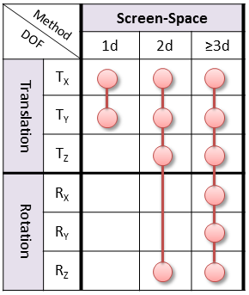
现存的方法
Screen-Space Manipulation [Reisnam et al. 2009]
6个自由度需要三指
直接操作
对于小屏幕或者物体很小的很难操纵
Notes:
这些方法依赖于任一手指的数目或手指的直接性来区分不同的自由度。
所以的操作必须是直接操作

Slide 8
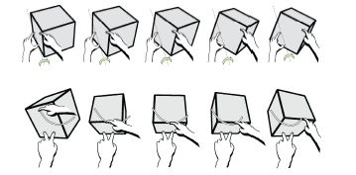

现存的方法
Screen-Space Manipulation [Reisnam et al. 2009]
Notes:
我们可以通过连接非优势手的两个触点定义一个轴，然后很容易地旋转对象绕该轴线。
If we moved the dominant finger in a manner which did not coincide with rotating about this axis, the object turned to follow the direction of the dominant finger.

Slide 9
此方法使用一个约束求解器整合操作的所有自由度。 求解器需要用户的手指作为输入，并返回自由度的更新值。 用最小二乘来缩小。该算法的简化版本，可以描述如下： 1。当手指触摸投影屏幕上的3D对象： a.记录的手指在屏幕上（点F2d1）的二维位置。 b.记录对应于手指的2D位置的光线投射到3D场景（点P3d1）的三维点。 2。当手指移动： a.记录新的位置（点F2d2）。 b.使用约束解算器，使得当F2d2映射到屏幕上的P3d1点来调整3D对象的位置和方向。
Notes:
所以的接触点都跟三维物体绑定
缺点：不能旋转180以上，

Slide 10
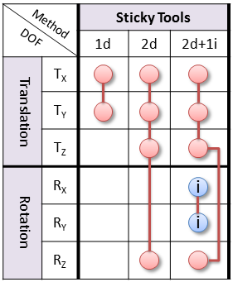
现存的方法
Sticky Tool [Hancock et al. 2009]
需要三个触摸点
两个直接接触点和一个非直接接触点
手势和3D变换之间的映射依赖于手指的直接性。
因为复杂的控制，通常需要两只手
R_{X}, R_{Y}
T_{X}, T_{Y}, T_{Z}, R_{Z}
Notes:
我决定st与ss的区别就是ss需要三个触点都在物体上，而st则只需要俩个触点确定一个轴，另一个确定旋转方向。

Slide 11
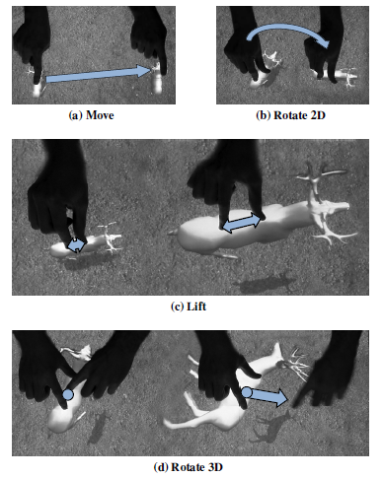
现存的方法
Sticky Tool
我理解的是
改进的RST手势
文章介绍了三个概念：
sticky fingers
opposable thumbs
and virtual tools
最后文章还介绍了
Virtual Objects as Nouns
Virtual Objects as Verbs
。。。。
Notes:
我理解的是

Slide 12
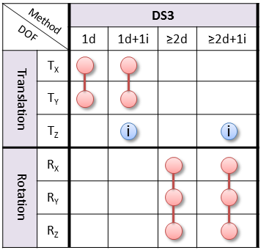
现存的方法
DS3 [Martinet et al. 2012]
需要三指
分离旋转和平移
需要将手指进行直接性划分
需要两手的操作
T_{X}, T_{Y}
OR
R_{X}, R_{Y}, R_{Z}
T_{Z}
Notes:
The DS3 technique also needs 3 touch points.
It separates translation from rotation, based on the number of direct fingers.
<click>
One direct finger is for translations Tx & Ty.
And two direct fingers are for rotations.
The indirect finger is used to control the depth of the object.
Again because of its complex operation modes, bimanual interaction is demanded, as shown in this video.
一个直接的手指是在x、y轴的平移。 两个直接手指是旋转。 间接手指是用来控制物体的深度。

Slide 13
这篇文章介绍的方法
只用两指来完成6个自由度的控制
根据手指的移动特性将手势分成两类
关键思想: 俩种操作模式
Mode 2m –俩个手指都是移动手指
Mode 1m + 1f –一个是移动手指一个是固定的手指
Notes:
其关键思想是将手势分为基础上，2个手指的移动特性两种操作模式。
根据手指的移动特性将手势分成两类，一类是移动的手指，一类是固定的手指。
2m就是指俩个手指都是移动手指，1m+1f指俩个手指中一个是移动手指一个是固定的手指

Slide 14
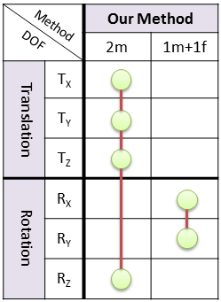
Mode 2m
involves 2 moving fingers
controls 4 DOF by an RST style gesture
T_{Y}
R_{Z}
T_{X}
T_{Z}
Notes:
在2m模式中，双指移动的手势被解释为那些在2维操作中广泛应用的手势，旋转-缩放-平移手势，即RST手势。
2m模式来控制所有方向的移动和z轴的旋转
有个疑问就是那个gif做的好像那些手指都是直接手指。不大对

Slide 15
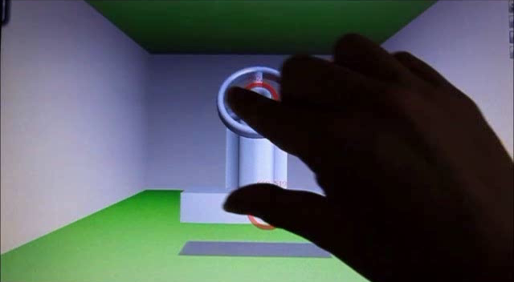
Mode 2m
Integral RST-style gesture整体的RST手势
Notes:
Note that these three RST-style gestures can be performed as a single integral gesture, involving a single pair of finger-down, finger-up touch gesture. (can be removed if no time, as it sounds similar to slide 21, which unfortunately looks very simple, and therefore not impressive))))

Slide 16
Mode 1m + 1f
involve 1 moving and 1 fixed finger
Pin-panning gesture
control remaining 2 DOF
R_{Y}
R_{X}
Notes:
Under the 1m+1f mode, one finger is moving while the other finger is fixed, we call them pin-panning gestures.
These gestures manipulate the remaining two DOF controls, which are rotations in the x and y axes.

Slide 17
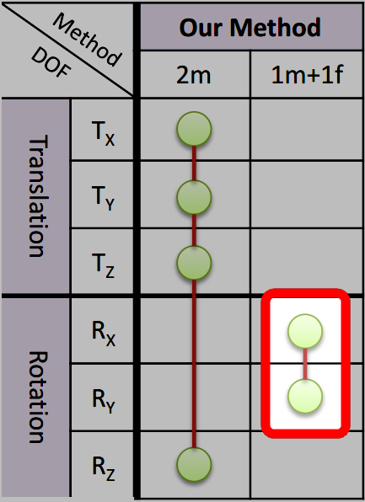
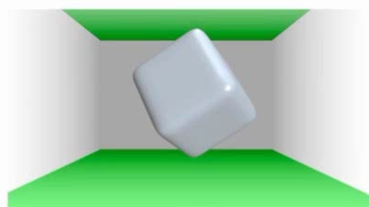
Mode 1m + 1f
Pin-panning for xy-rotation
Notes:
The video shows the pin-panning gesture for rotation in x and y directions (video can’t play????)

Slide 18
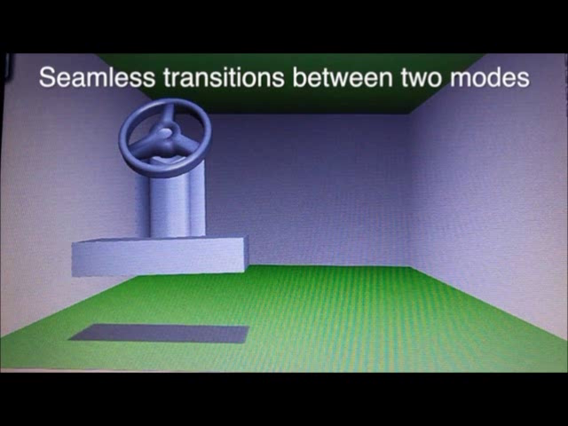
Main Features
Seamless transition between the two modes
Notes:
Our solution offers several advantages.
First, The transition between the two modes is seamless.
<<<<click, then only show the video, just show text before this>>>>
That is, it is possible to control the full 6DOF using a single multitouch action,
and to switch between the two modes without lifting any finger.
This video shows the transition from mode 2m to mode 1m+1f, and back to mode 2m
优点：可以用只用一个动作就可以控制六个维度，不需要单独的抬起放下动作，状态的转换是无缝的

Slide 19
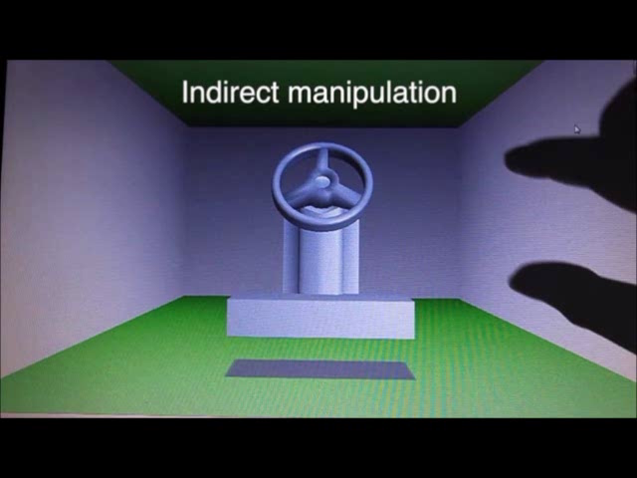
Main Features
Independent of the directness of fingers
Notes:
我们的方法的第二个优势是不依赖手指的直接性。 使得它的性能在很大程度上不敏感的触摸屏的尺寸和被操纵的对象的大小。
我们的技术自然地支持单手互动。 由于拇指的对抗性本质，强烈推荐使用拇指和其余四指从同一只手之一。

Slide 20
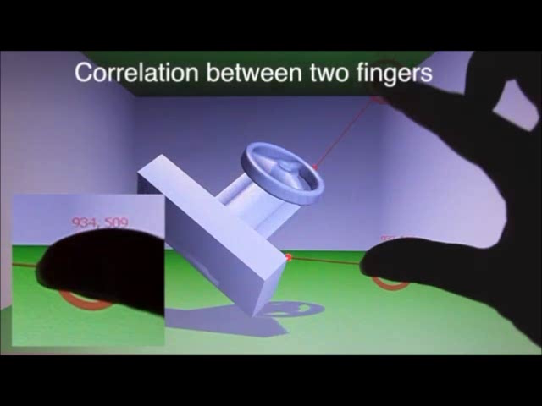
问题：模式分类
s
区分 2m 模式和 1m+1f 模式
不能依赖于手指动不动来划分模式
很难保持手指完全固定
硬件输入的不精确可能导致不同的位置
Notes:
We now address the mode classification issue.
We note that strictly relying on finger immobility does not work for two reasons.
First, it is difficult to keep one finger completely fixed while the other finger from the same hand is moving. Muscle bulks between fingers are correlated, and different gestures have different correlation between finger’s movements.
Second, imprecise multitouch input may lead to slightly different detected positions even when a contact finger remains stationary.

Slide 21
模式区分
解决方法 – 基于学习的识别
定义一个特征向量
两个接触点的速度
向心加速度的大小
这样两种点的界限就比较好的划分出来

Slide 22
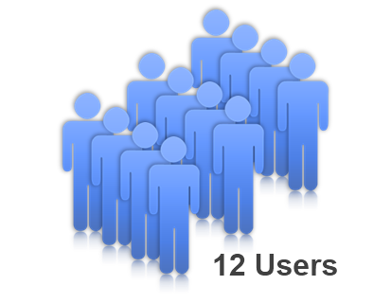

模式分类
解决方法 – 基于学习的识别
采用支持向量机（SVM）分类
涉及12个用户的5000多个训练样本

Slide 23
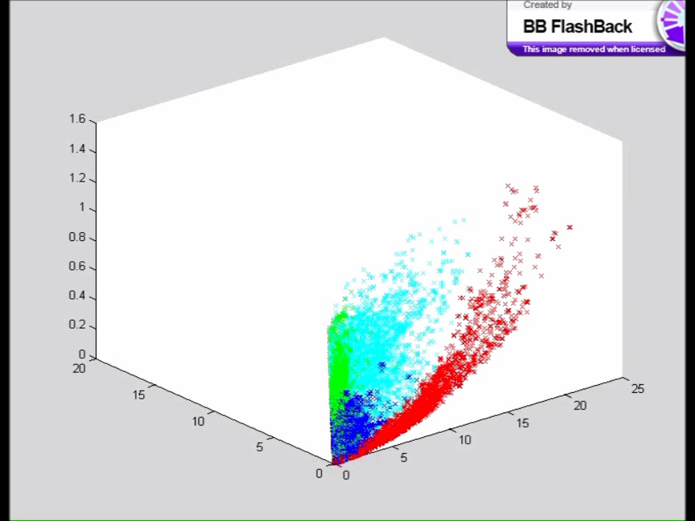
验证
高交叉验证精确度 96:03%
高分类精度 91.4%
Notes:
这个应该是matlab建的模型
红色代表the1m+1f mode。其他颜色是其他模式，绿色是平移，青色是旋转，蓝色是缩放。
从可视化，可以看出，该特征空间中不能很好地使用线性平面分开。我们的SVM分类器解决了非线性边界，并给出高精确度的两个交叉验证和实际分类情况而言。

Slide 24
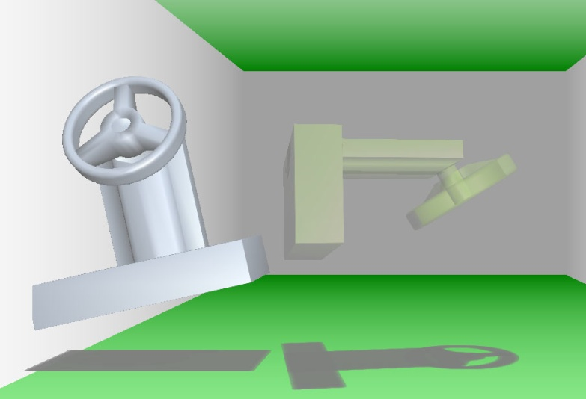
User Study
3D docking task
与现在顶尖水平的技术比较
sticky tools
screen-space manipulation
DS3
测试
两种屏幕大小
三种物体大小
两种困难程度
Notes:
最后，我们进行了一项试验实验来评估我们的技术的有效性。

Slide 25
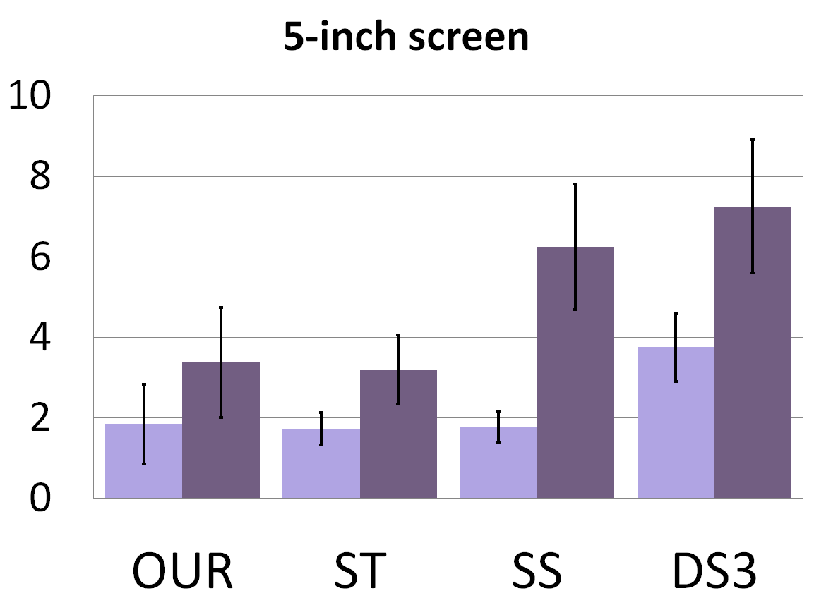
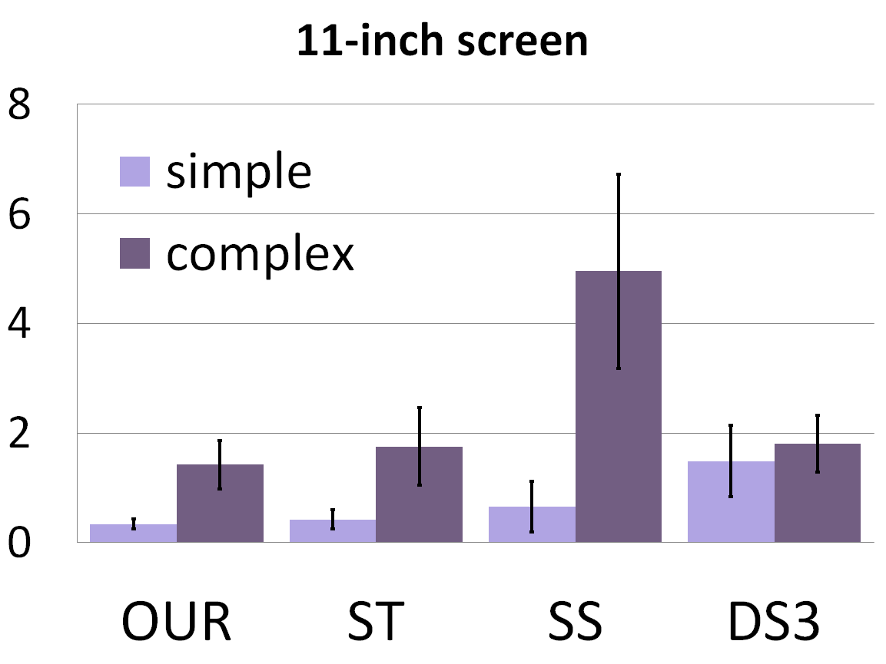
结果 - 完成时间
OUR
OUR
和顶尖技术比较
不受屏幕大小影响
对于复杂的任务有更高的性能
Notes:
This bar chart shows the task completion time. The results are similar for other measured quantities.
Our method performs equally well or better than other state-of-art 3-finger techniques in all manipulation scenarios.
The results show that our method is insensitive to screen size. The main reason is our interface only involves two fingers and supports indirect manipulation, leading to less hand occlusion and fewer operations.
We also observe that our method has high performance for complex task, especially when working on small screen size.
([Q&A] should not compare the ratio between finishing time between screen sizes: there is a constant time increases when screen size becomes small.)

Slide 26
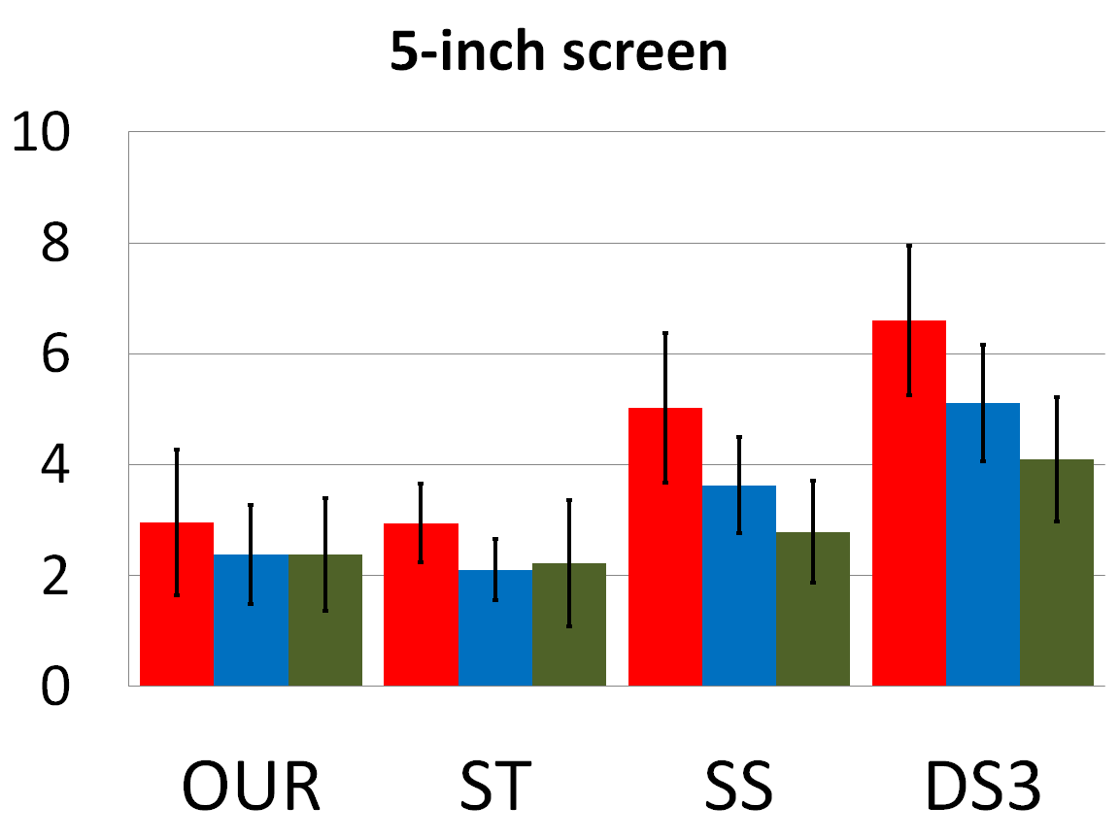
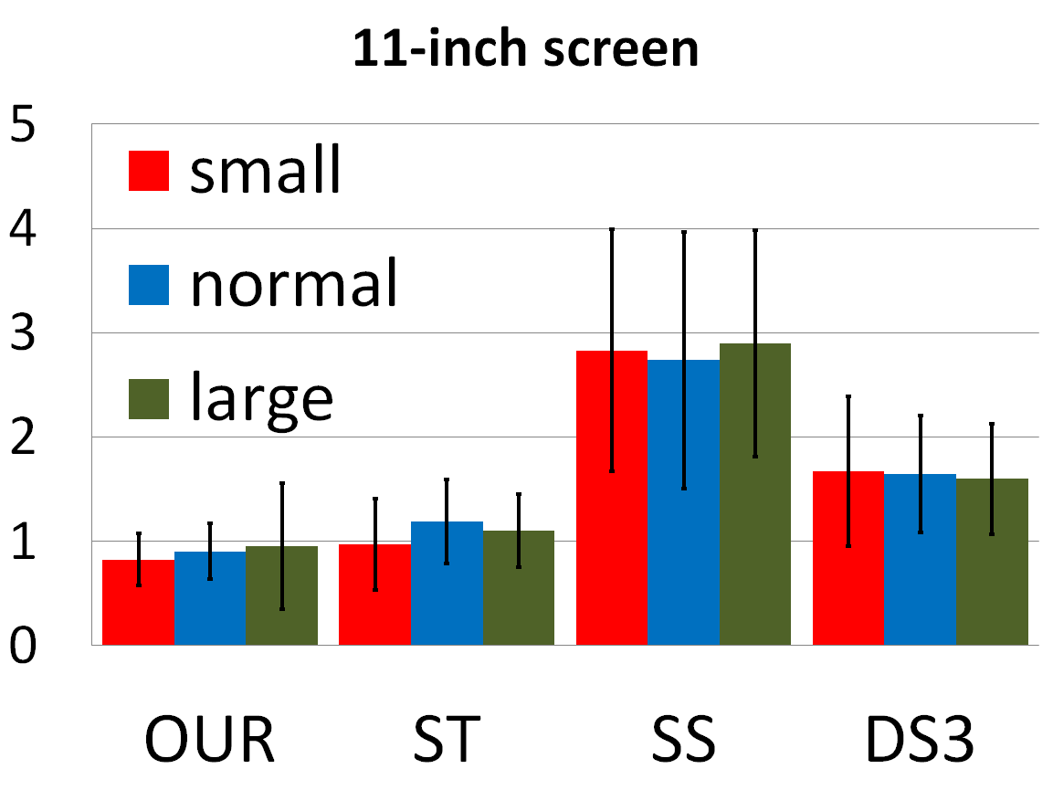
结果 - 完成时间
OUR
OUR
与顶尖技术比较
不受物体大小影响
Notes:
Our method is also insensitive to the object size, comparable to the performance of state-of-art 3 finger techniques.
As our technique is independent of the directness of fingers, our method has no obvious performance drop when working with small objects.

Slide 27

结论
对于六个自由度操控三维物体，第一次引入单手的两指多点触控技术
不依赖于手指的直接性
无缝隙操作
支持不同型号大小的
多点触控屏幕
与世界顶尖的三指技术
相媲美
Notes:
We now conclude the talk.
We introduce for the first time a single-hand, two-finger multitouch technique for full 6DOF manipulation of 3D objects.
Our interface has several desirable features.
it is independent of the directness of the touching fingers.
It provides seamless operations for all 6DOF without explicit mode switching,
It supports efficient manipulation on small-sized touch screens.
Finally, the pilot user study shows that the performance of our 2-finger technique is comparable to that of the-state-of-the-art 3-finger techniques.

